Slide 1
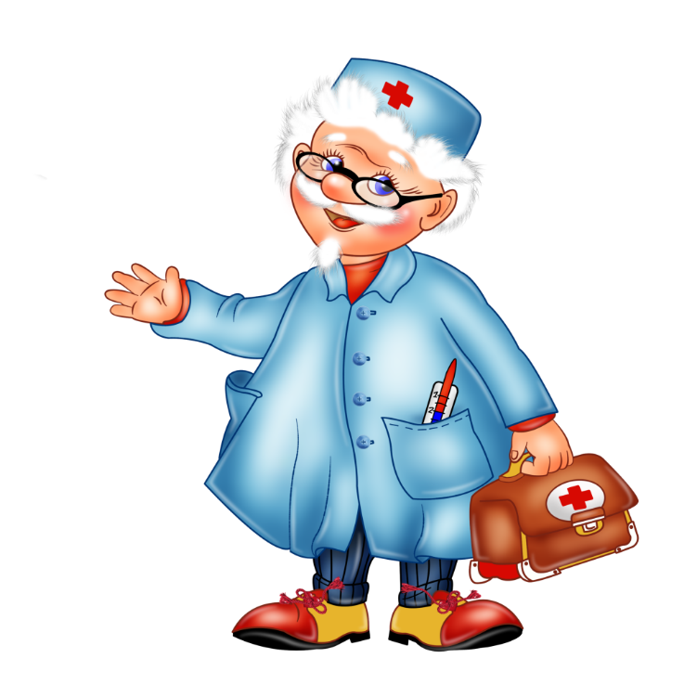
«Знакомство с профессией врача»
Нисковская Татьяна Вениаминовна, медсестра,
МБОУ « Орлово-Розовская НШДС »

Slide 2
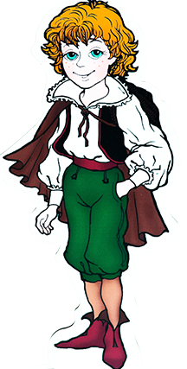
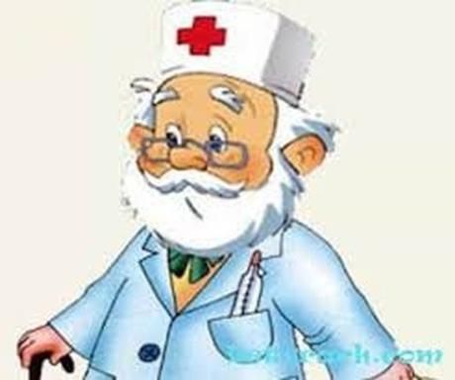
Если кто-то занеможет, Он немедленно поможет. Есть сироп, зеленка, йод. Голова болит? Живот? Хочешь градусник? Таблетки? Нет, болеть не стоит, детки. Все же заболел? Не плачь! Вмиг тебе поможет...
Врач

Slide 3
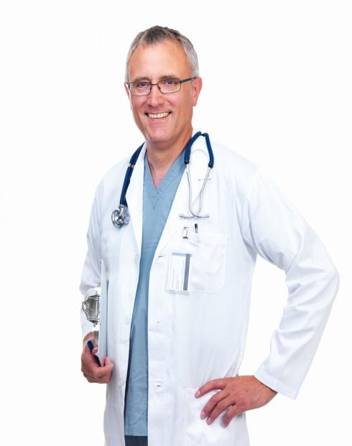
Что делает врач?

Slide 4
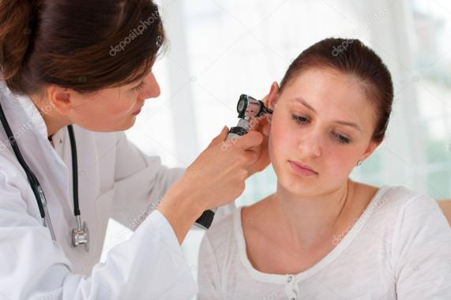
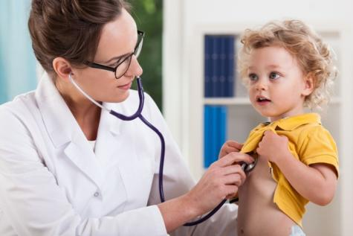
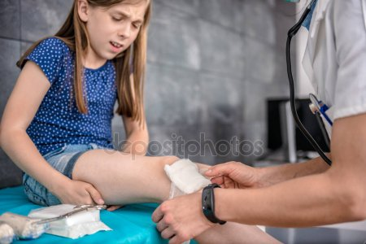
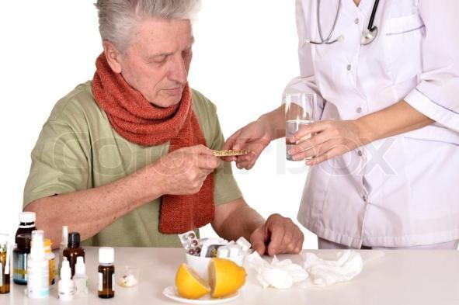
Он лечит людей

Slide 5
Назначает лекарства, которые помогают больным

Slide 6
Каким должен быть врач?
Добрым
Внимательным
Умным
Вежливым
Аккуратным

Slide 7
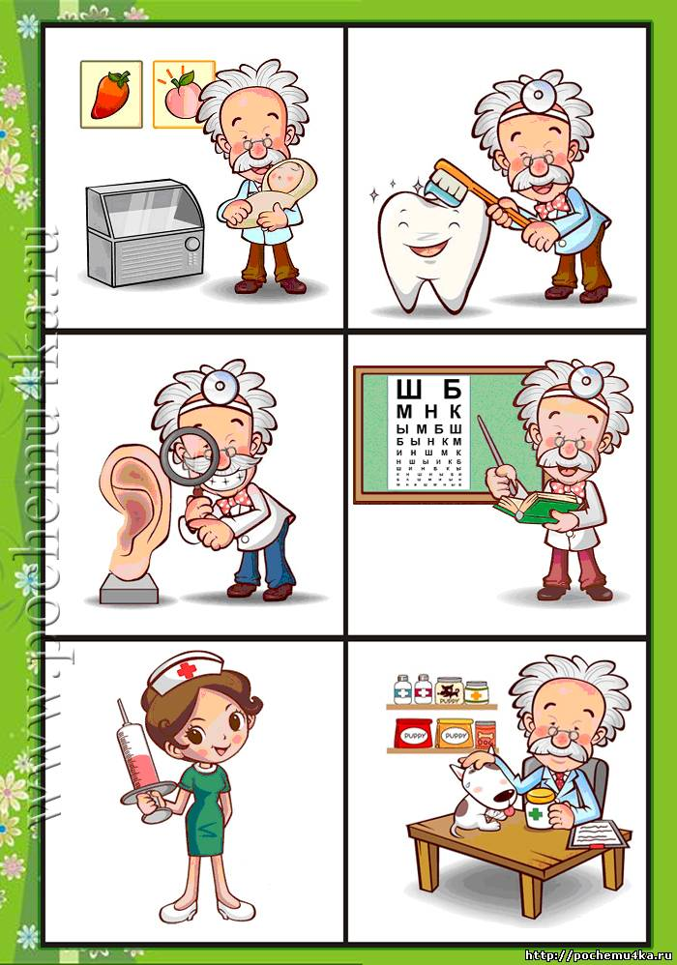
Существует много специальностей у врача

Slide 8
Врач, который лечит детей, называется педиатр.

Slide 9
Врач, который лечит зубы, называется стоматолог

Slide 10
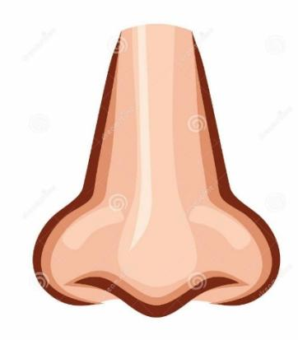
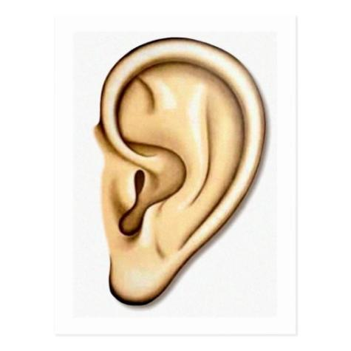
Ухо, горло, нос лечит лор.

Slide 11
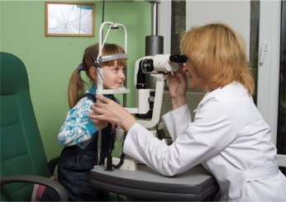
Если болят глаза, нам поможет окулист.

Slide 12
Что помогает врачу в работе?

Slide 13
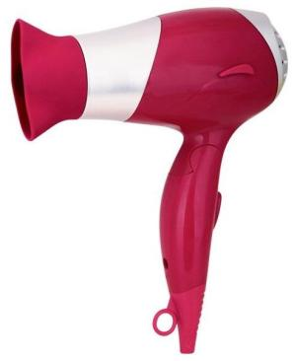
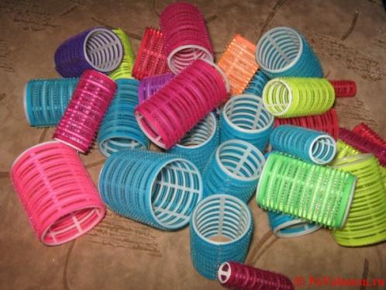
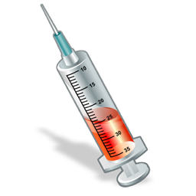
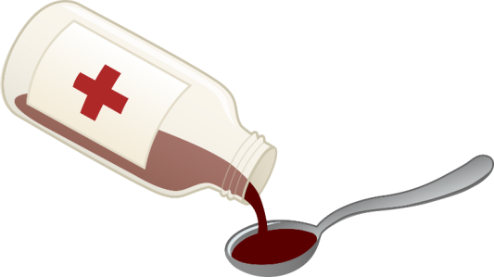
Выбери инструменты врача

Slide 14
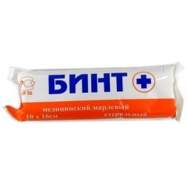
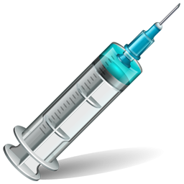
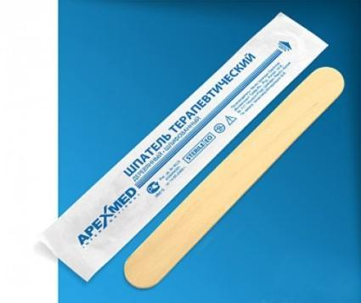
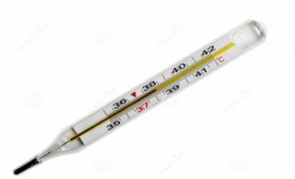
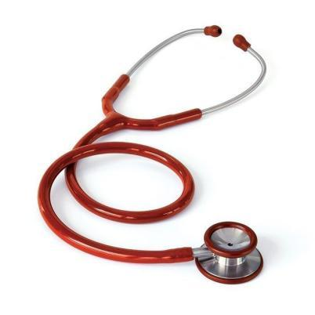
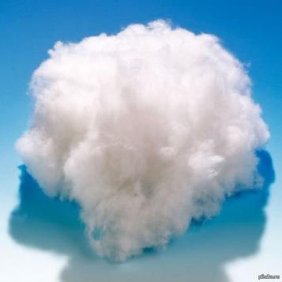
Для чего нужны:
- шприц?
- бинт?
- фонендоскоп?
- шпатель?
-вата?
- градусник?

Slide 15
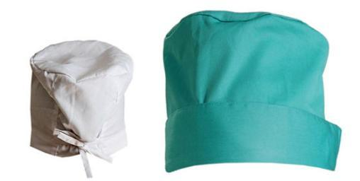
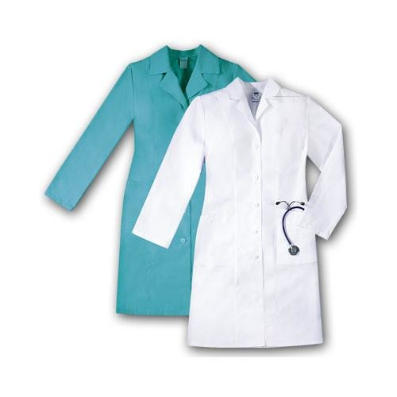
Рабочая одежда врача

Slide 16
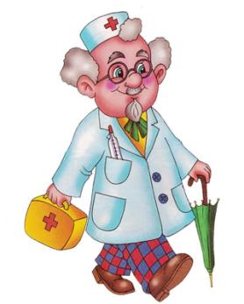
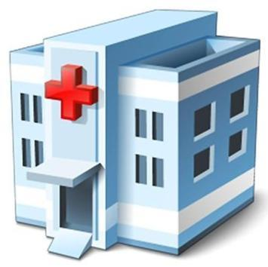
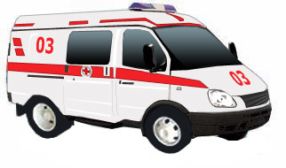
Врачи работают в медицинских центрах, больницах.
Если вы заболели и не можете добраться до больницы, можно вызвать скорую помощь, позвонив по номеру 03.

Slide 17
Спасибо Вам Ребята!

